Slide 1
Öffentlichkeitsarbeit mittels Facebook Teil 1
Carmen Weber – DM4EAX
dm4eax@darc.de oder @hhkv2:darc.de
Referat für Öffentlichkeitsarbeit Ortsverband Ruhrgebiet L33

Slide 2
Inhalt des Vortrags
Facebook und Datenschutz
Nutzen
Facebook Seite oder Gruppe?

Slide 3
DATENSCHUTZ
Grundlegend wird Facebook nie den europäischen Datenschutzrichtlinien entsprechen. Es bleibt weiterhin fraglich, welche Daten Facebook sammelt und zur Gewinnerzielung an Dritte weitergibt.
Trotz der Feststellung des EuGHs in 2018, ändert Facebook immer wieder Dinge derartig ab, so dass das EuGH hier neu bewerten muss.

Slide 4
Der User ist das Produkt und nicht der Kunde
Das Konzept von Facebook liegt ganz klar darin, dass unsere Daten, die wir unter anderem in unseren Profilen preisgeben, zum Beispiel das Nutzen der Funktion „Freunde markieren“, an Werbetreibende auf Facebook weiterzugeben. Weitere Beispiele:
Facebook sammelt Daten
Bewegungsprofil über Smartphone Nutzung
Abgabe von Likes
Selbst gepostete Bilder
Und vieles mehr
FAZIT: Für Facebook sind wir gläsern!

Slide 5
Privatsphäre Einstellungen
Verhindern nicht die Nutzung durch Facebook
Ermöglichten jedoch anderen Usern kaum Einblicke
Je restriktiver, desto weniger Angriffsfläche bei Diskussionen
Man kann selber überprüfen was Fremde sehen können

Slide 6
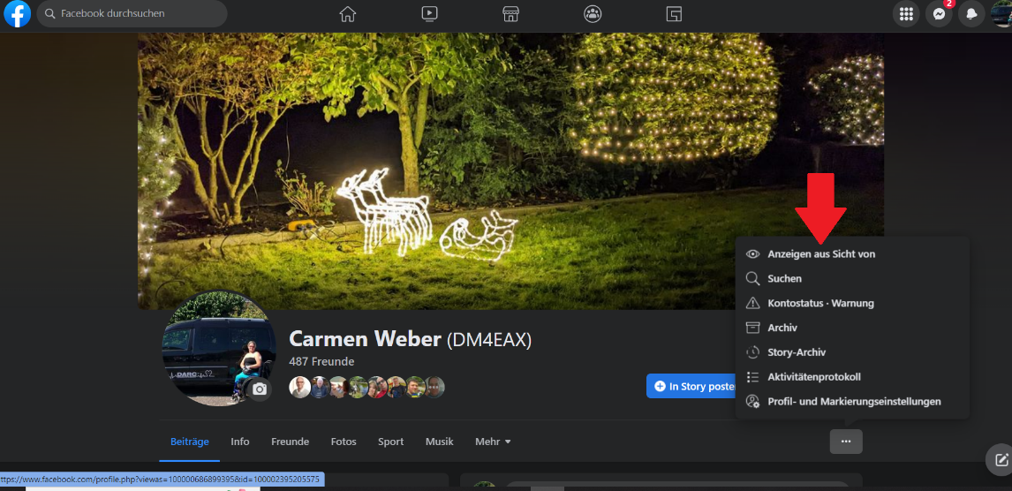
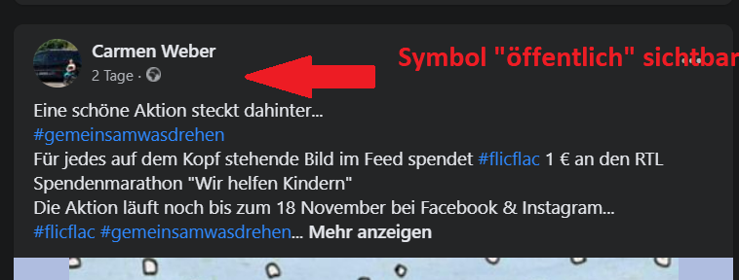
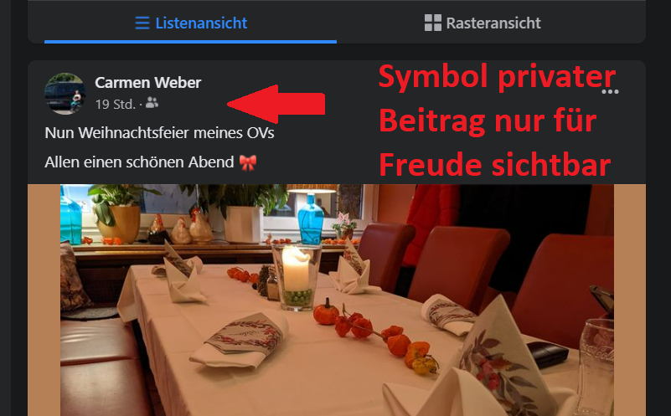

Slide 7
Links zu Anleitungen
Unter den Nachfolgenden Links kannst Du unterschiedliche Anleitungen zur Einstellung Deiner Privatsphäre finden: Connect: https://www.connect.de/ratgeber/facebook-einstellungen-mehr-sicherheit-10-tipps-3200380.html Die Anleitung: https://www.die-anleitung.de/facebook-privatsphaere/
Netzwelt: https://www.netzwelt.de/tutorial/159827-facebook-so-schuetzt-privatsphaere-app.html

Slide 8
Nutzen
Hohe Reichweite
Aktive Werbemöglichkeit
Nicht Funkamateure erfahren etwas zum Amateurfunk

Slide 9
Reichweite
Facebook Seiten oder Facebook Gruppen haben eine höhere Reichweite als herkömmliche Webseiten, laut der Seite onetoon.de, verzeichnete Facebook in 2021, 47 Millionen Nutzer in Deutschland alleine. Auf eine Homepage klickt der Internetuser selbst und nur bei Interesse, bei Facebook kann ein User durch den Facebook Algorithmus zufällig Inhalte angezeigt bekommen.

Slide 10
Aktive Werbemöglichkeiten
Je nach Einstellungen von zum Beispiel Facebook Gruppen oder dem eigenen Profil, kann man aktiv Beiträge teilen und somit die Reichweite von Beiträgen bedingt auch beeinflussen. Teilt man auf seinem eigenen Profil einen Beitrag zum Beispiel von der Facebook Seite des DARC, so kommen auch die Freunde ohne AFU Bezug in den Genuss der Information.
Stellt man nun auch noch dazu die eigene Privatsphäre Einstellung zu dem Beitrag auf „Öffentlich“, so können auch zufällige Besucher des Profils den Beitrag sehen.

Slide 11
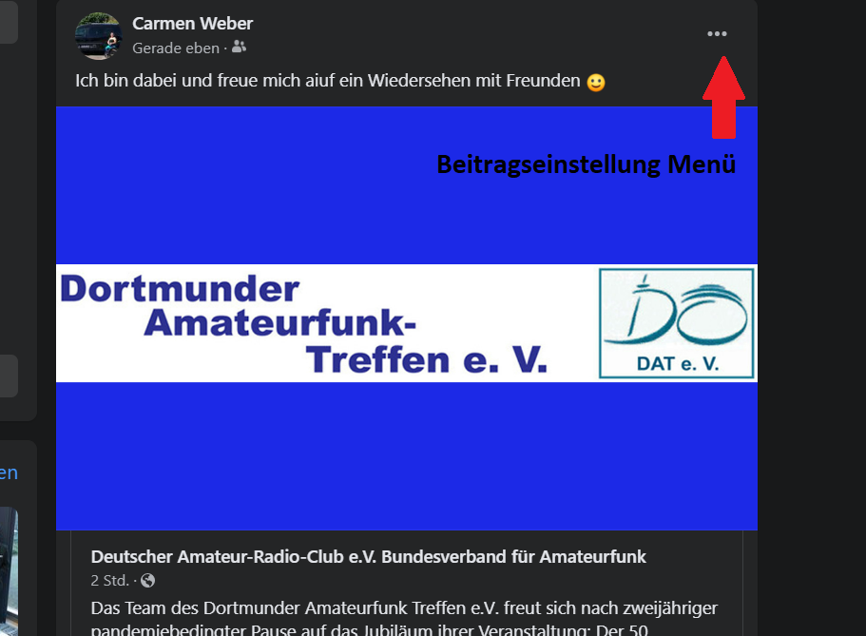
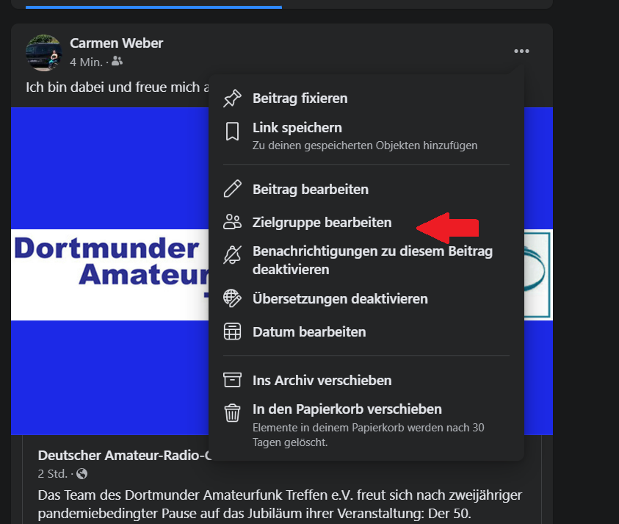
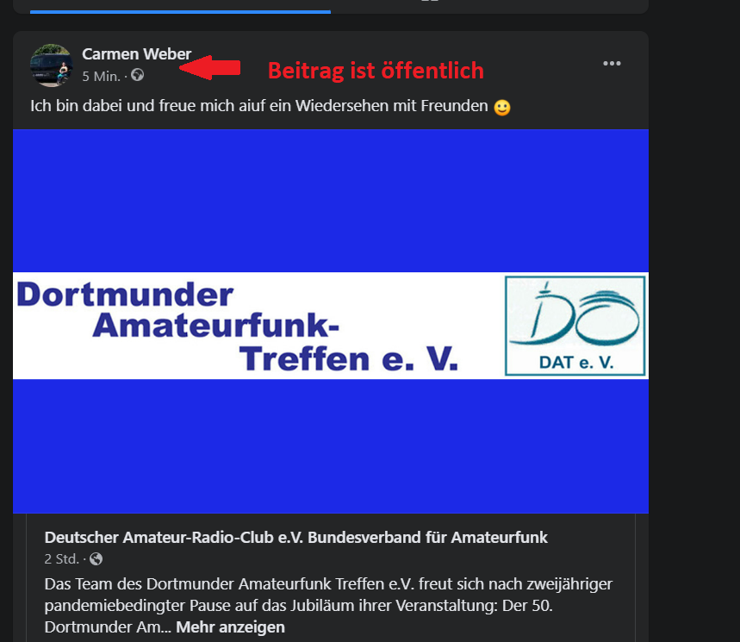
Beispiel am Desktop zur Privatsphäre Einstellung

Slide 12
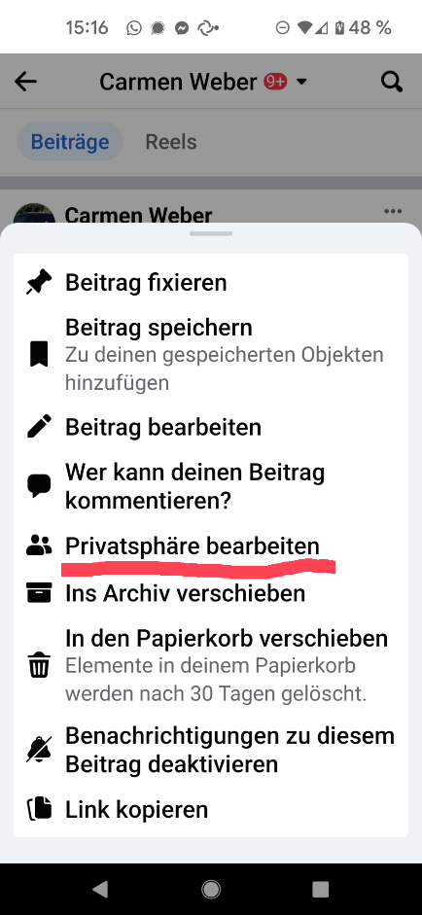
Via Android App
Via Android App sehen Menüs auch anders aus

Slide 13
Funktionalität nicht immer gleich
Die Bedienführung zwischen Desktop Oberfläche und Android App Oberfläche ist nicht synchronisiert. So können Menüpunkte anders benannt sein, wie wir eben gesehen haben oder aber auch ganze Bedienmöglichkeiten fehlen.

Slide 14
Facebook Gruppe oder Seite?
Facebook bietet zwei unterschiedliche Wege sich zu präsentieren.
Facebook Seiten
Facebook Communities auch Gruppe genannt

Slide 15
Die Facebook Seite
Verfügt über ein Administrations Cockpit
Mehrere Administratoren möglich
Weitere Seitenrollen wie Redaktion
Lässt Beitragsvorplanungen zu
Verfügt über einen Facebook Support Button
Seiten Insights – Reichweite von Beiträgen, wann sind die Beiträge am Besten gesehen usw.
Übertragung auf anderen Administrator möglich
Interaktion mit Followern via Kommentaren
Ist grundsätzlich öffentlich

Slide 16
Die Facebook Community
Verfügt über ein Administrations Cockpit
Mehrere Administratoren möglich
Moderatoren können hinzugefügt werden
Lässt Beitragsvorplanungen zu
Verfügt nicht immer über einen Facebook Support Button
Gruppen Insights – Reichweite von Beiträgen, wann sind die Beiträge am Besten gesehen usw.
Übertragung auf anderen Administrator nicht ohne weiteres möglich
Interaktion durch Mitglieder und Admins/ Mods
Kann öffentlich sein oder privat

Slide 17
Admin Cockpit
Über das Admin Cockpit lassen sich die unterschiedlichen Einstellungen vornehmen. Hierbei sind die Einstellungen zwischen einer .Seite und einer Gruppe unterschiedlich.
Das liegt in der Natur der Sache, da bei einer Seite nur einseitig Beiträge erstellt werden können, bei einer Gruppe hingegen erstmal jedes Mitglied.

Slide 18
Administration
Sowohl bei einer Seite als auch bei einer Gruppe hat man die Möglichkeit so viel Administratoren hinzuzufügen, die alle Einstellungen der Gruppe oder Seite bearbeiten können. Bei Gruppen gibt es dazu noch die Möglichkeit Moderatoren einzusetzen. Diese haben nicht die voll umfänglichen Rechte, können zum Beispiel keine Einstellungen verändern, bei Seiten verhält es sich genauso, jedoch heißt es hier „Task-Zugriff“ und es gibt unterschiedliche Funktionen.

Slide 19
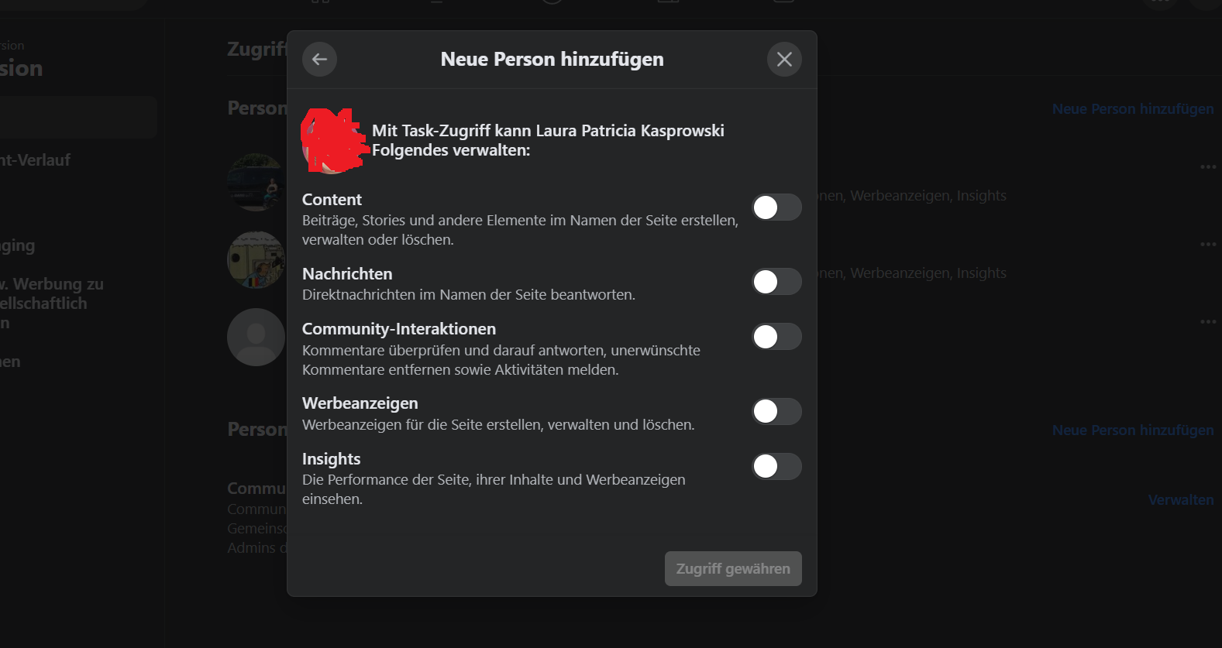
Task-Zugriff Facebook Seite

Slide 20
Beiträge Planen
Sowohl bei einer Facebook Gruppe als auch auf einer Facebook Seite ist es möglich, Beiträge in die Zukunft zu planen. Bei Gruppen ist ein Zeitraum von 2 Monaten im Voraus möglich, bei Seiten etwas länger. Das bietet den Vorteil, das man nicht ständig punktgenau vor dem PC oder am Smartphone sitzen muss. Die Funktion ist zum Beispiel für Weihnachtsgrüße praktisch

Slide 21
Facebook Support
Neben dem Facebook Support für das eigenen Profil bietet Facebook Seiten grundsätzlich einen eigenen Support-Bereich, bei Gruppe jedoch erst nach einiger Zeit und vorliegen unbekannter Voraussetzungen. Der Support kann immer mal wieder, vor allem nach Updates für neue Funktionen von Nöten werden.

Slide 22
Insights
Zeigen die Beitragsreichweite an
Geben Statistiken zur Altersgruppe der Mitglieder/Follower an
Zeigen woher die Menschen kommen
Wann Beiträge am meisten gelesen werden
Wann die meisten Interaktionen (Kommentare/Likes) erfolgen

Slide 23
Übertragung auf andere Administratoren
Bei einer Seite ist es ohne weiteres möglich, sich als Administrator zurück zu ziehen und sofern nicht anders gewollt, nie mehr die Administration zu erhalten. Das funktioniert allerdings nur, wenn man jemand Anderem die Seite administrativ übergeben hat. Bei einer Gruppe sieht es hingegen anders aus. Hier kann man einen anderen Administrator ernennen und selbst wieder zum normalen Mitglied werden, doch da man die Gruppe gegründet hat, erhält man durch Facebook einen „Gründerstatus“ und kann sich somit die Adminrechte wieder zurückholen. Dies dient vornehmlich dem Schutzes davor, das man durch einen anderen Admin seiner Gruppe „beraubt“ wird.

Slide 24
Interaktion
Gruppe:
Mitglieder können selbst Beiträge erstellen
Admins/ Mods können Mitglieder vorübergehend für Beiträge und Likes sperren
Beiträge können durch die Mitglieder jederzeit erstellt werden oder
Es erfolgt die Einstellung der Beitragsfreigabe durch Admins/Mods
Kommentarfunktionen können durch Admins/Mods deaktiviert werden
Mitglieder können Kommentarfunktionen deaktivieren

Slide 25
Interaktion
Seite:
Nur Adminis und weitere Task-Zugriffsberechtigte können Beiträge erstellen
Follower können kommentieren
Bei Einschaltung der Funktion Community können auch Follower Beiträge erstellen
Kommentare können gänzlich oder nur für vereinzelte Beiträge deaktiviert werden

Slide 26
Sichtbarkeit
Eine Facebook Seite ist grundsätzlich öffentlich sichtbar, eine Einstellungsmöglichkeit zur eingeschränkten Sichtbarkeit z. B. nur für Follower, ist nicht möglich. Bei einer Gruppe hingegen, kann man die Gruppe entweder als öffentliche Gruppe einstellen, es kann jeder die Beiträge und ihre Mitglieder sehen und je nach Einstellung auch selbständig kommentieren. Auch ein „Teilen“ der Beiträge ist möglich. Legt man die Privatsphäre der Gruppe auf „Privat“ fest, so können ausschließlich Mitglieder die Inhalte der Gruppe sehen, diese kommentieren und andere Mitglieder sehen.

Slide 27
Beispiel Private Gruppe

Slide 28
Öffentlichkeitsarbeit via Facebook Teil 1
Carmen Weber – DM4EAX
dm4eax@darc.de oder @hhkv2:darc.de
Referat für Öffentlichkeitsarbeit Ortsverband Ruhrgebiet L33

